Slide 1
第六章 中间代码生成
6.1 中间语言
6.2 类型
6.3 声明
6.4 表达式的翻译
6.5 控制流
6.6 回填
6.7 switch语句
6.8 过程的中间代码

Slide 2
中间
代码
生成器
语法
分析器
静态
检查器
代码
生成器
中间代码
记号流
图6-1 中间代码生成器的位置

Slide 3
虽然源程序可以直接翻译为目标语言代码，但是许多编译程序却采用了独立于机器的、复杂性介于源语言和机器语言之间的中间语言。这样做的好处是：
(1)便于进行与机器无关的代码优化工作；
(2)使编译程序改变目标机更容易；
(3)使编译程序的结构在逻辑上更为简单明确。视中间语言为界面，编译前端和后端的接口更清晰。
本章内容
  介绍几种常用的中间表示：后缀表示、图形表示和三地址代码
  用语法制导定义和翻译模式的方法来说明程序设计语言的结构怎样被翻译成中间形式

Slide 4
6.1 中间语言
对应教材上的第6.1、6.2小节内容
几种常见的中间语言形式：
  后缀式----逆波兰式
  图形表示法（语法树、DAG)
  三地址中间代码（四元式、三元式、间接三元式）

Slide 5
6.1.0 后缀式 （ postfix notation ）
表达式E的后缀表示可以如下归纳定义：
如果E是变量或常数，那么E的后缀表示就是E本身。
如果E是形式为E1opE2的表达式，那么E的后缀表示是E1′ E2′ op，其中E1′和E2′分别是E1和E2的后缀表示。
如果E是形式为(E1)的表达式，那么E1的后缀表示也是E的后缀表示。

Slide 6
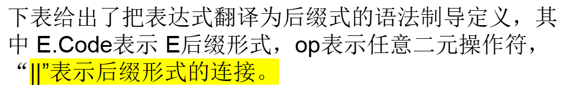


Slide 7
6.1.1 图表示
语法树描述了源程序的自然层次结构，DAG以更紧凑的形式给出了相同的信息，因为DAG中公共子表达式被识别出来。
表达式b * - c + b * - c 的语法树及DAG如图6-2所示。
后缀式是语法树的线性表示形式；后缀式是树结点的一个序列，其中的每个结点都是在它的所有子结点之后立即出现的。例如，在图6.2（a）中的语法树的后缀式是：
b c uminus * b c uminus * +

Slide 8
+
+
* *
*
b uminus b uminus
b uminus
c c
c
(a) 语法树
(b) DAG
图6-2 b*-c+b*-c的图形表示

Slide 9
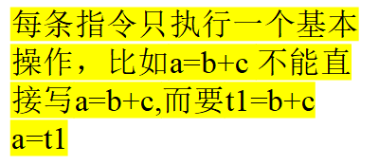
6.1.2 三地址码
三地址码是由下面一般形式的语句构成的序列：
x:=y op z
其中，x、y和z是名字、常数或编译时产生的临时变量；之所以称为三地址代码是因为每条语句通常包含三个地址，两个用来表示操作数，一个用来存放结果。 在三地址码中，一条指令的右侧最多只有一个运算符。
op代表运算符号，如定点运算符、浮点运算符、逻辑运算符等等。例如，源语言表达式x＋y*z可以被翻译为如下语句序列：
T1:=y*z
T2:=x＋T1
其中，T1，T2为编译时产生的临时变量。

Slide 10
例: 2*a+(b-3)
三地址码可以看成是语法树或DAG的一种线性表示。生成三地址码时，临时变量的名字对应语法树的内部结点。
t1 = 2 * a
t2 = b – 3
t3 = t1 + t2
+
*
-
t2 = b – 3
t1 = 2 * a
t3 = t2 + t1
2
a
b
3

Slide 11
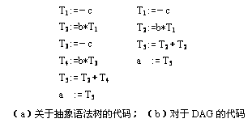
编译程序要产生临时变量；
临时变量跟抽象语法树的内结点对应；
语句之间可以有不同的次序；
可有扩充；比如单目运算；
a : = b * - c + b * - c
图6-5 三地址码

Slide 12
一个程序段的三地址码表示：
read x;
t1 = x > 0
if_false t1 goto L1
fact = 1
label L2
t2 = fact * x
fact = t2
t3 = x – 1
x = t3
t4 = x == 0
if_false t4 goto L2
write fact
label L1
halt
read x;
if 0 < x then
  fact := 1;
  repeat
    fact := fact * x;
    x := x – 1
  until x = 0;
  write fact
end

Slide 13
6.1.3 三地址语句的类型
三地址语句类似于汇编语言代码。语句可以有标号，而且存在各种控制流语句。下面列出本书所使用的三地址语句的种类。
（1）形如x:=y op z的赋值语句，其中 op为二元算术算符
或逻辑算符。
（2）形如x:=op y的赋值语句，其中op为一元算符。
（3）形如x:=y的复制语句，它将y的值赋给X。
（4）形如goto L的无条件转移语句，即下一条将被执行
的语句是带标号L的三地址语句。
（5）形如 if x relop y goto L或 if a goto L的条件转移语
句。

Slide 14
（6）用于过程调用的语句param x和call p，n，以及返
回语句 return y。源程序中的过程调用语句
p(x1，x2，…，xn)通常产生如下的三地址代码：
      param x1
      param x2
      ……
      param xn
      call p，n
其中 n表示实参个数。
（7）形如 x:=y[i]及对x[i]:=y的索引赋值。前者把相对于
地址 y的后面第 i个单元里的值赋给x。后者把y的
值赋给相对于地址x后面的第i个单元。
（8）形如 x:=＆y，x:=*y和*x:=y的地址和指针赋值。

Slide 15
例6.5 考虑语句： do i=i+1; while ( a[i] < v );
L: t1=i+1;
i=t1;
t2=i*8;
t3=a[t2]
if t3<v goto L
100: t1=i+1;
101: i=t1;
102: t2=i*8;
103: t3=a[t2]
104: if t3<v goto 100
a) 符号标号
b) 位置号
图6-9 给三地址指令指定标号的两种方法

Slide 16


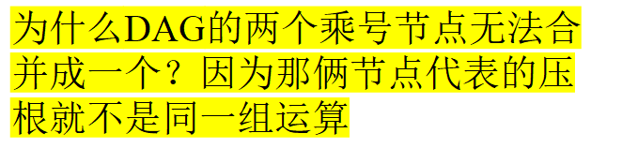
练习：将a:=b*c+b*d 翻译成后缀形式、语法树、DAG以及三地址码
abc*bd*+:=
T1:= b*c
T2:= b*d
T3:=T1+T2
a:=T3

Slide 17
6.1.4 三地址语句的实现
三地址语句是中间代码的一种抽象形式。三地址码语句的具体实现可以用记录表示，记录中包含表示运算符和操作数的域。通常有三种表示方法：四元式、三元式、间接三元式。
6.1.4.1 四元式
一个四元式是一个带有四个域的记录结构，这四个域分别称为op、arg1、arg2及result。
op是一个二元(也可一元或零元)运算符；
arg1, arg2分别为两个运算对象，可以是变量、常数、临时变量等等(可以缺省)；
运算结果在result中；
跟符号表有关系。arg1，arg2及result域的内容通常是指向这些域所代表的名字在符号表表项的指针。临时变量在生成时一定要被填入符号表。

Slide 18
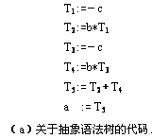
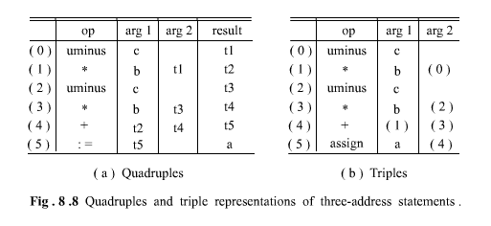
赋值语句a:=b*－c＋b*－c的四元式表示如表6.8（a）所示，它们从图6.5(a)中的三地址码获得。

Slide 19
例如：2*a+(b-3)
三地址码：
t1 = 2 * a
t2 = b – 3
t3 = t1 + t2
四元式
(*, 2, a, t1)
(–, b, 3, t2)
(+, t1, t2, t3)

Slide 20
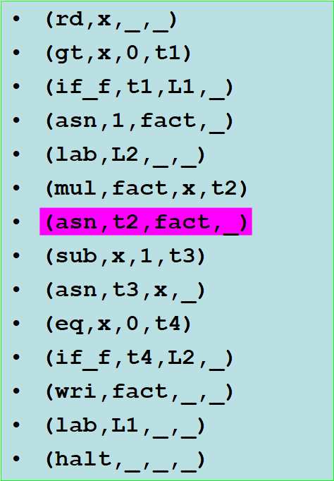
四元式举例：
read x;
t1 = x > 0
if_false t1 goto L1
fact = 1
label L2
t2 = fact * x
fact = t2
t3 = x – 1
x = t3
t4 = x == 0
if_false t4 goto L2
write fact
label L1
halt

Slide 21
6.1.4.2 三元式
为了避免把临时变量填入到符号表，我们可以通过计算这个临时变量值的语句的位置来引用这个临时变量。这样表示三地址代码的记录只需三个域：op、arg1和arg2。运算符op的两个操作数域 ，或者是指向符号表的指针（对程序中定义的名字或常量而言），或者是指向三元式表的指针（对于临时变量而言）。
见前面图6-8 (b) .
例如：2*a+(b-3)
三地址码：
t1 = 2 * a
t2 = b – 3
t3 = t1 + t2
三元式：
(1) (*, 2, a)
(2) (–, b, 3)
(3) (+, (1), (2))

Slide 22
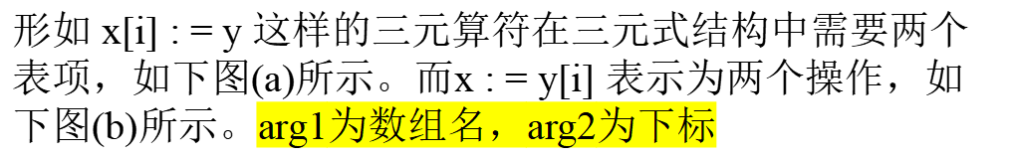
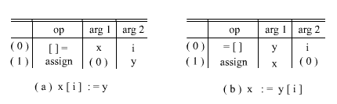

Slide 23
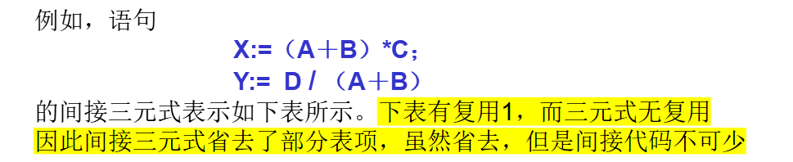
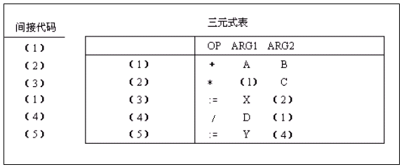
6.1.4.3 间接三元式
为了便于代码优化处理，有时不直接使用三元式表，而是另设一张指示器（称为间码表），它按运算的先后顺序列出有关三元式在三元式表中的位置。这种表示法称为间接三元式。

Slide 24
6.1.5 表示方法的比较
四元式之间的联系是通过临时变量实现的。
三元式之间通过三元式所在位置的编号相联系。
进行优化处理时，四元式和间接三元式同样方便，比
三元式要方便得多。

Slide 25
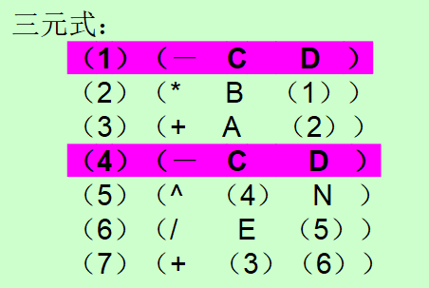
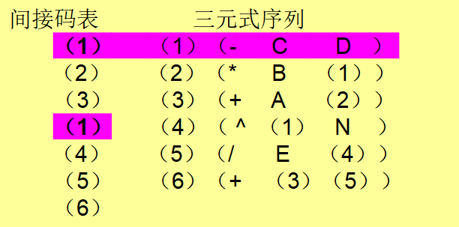
将 A + B * ( C - D ) + E / ( C - D ) ^N 翻译成四元式、三元式和间接三元式。
四元式：
（1）（- C D T1）
（2）（* B T1 T2）
（3）（+ A T2 T3）
（4）（ - C D T4）
（5）（^ T4 N T5）
（6）（/ E T5 T6）
（7）（+ T3 T6 T7）

Slide 26
复习：
将a:= (b+c)*e + (b+c)/f 分别表示成四元式、三元式和间接三元式序列。

Slide 27
6.2 类型
对应教材上的第6.3小节内容
对于类型的应用可分为类型检查和翻译：
类型检查：利用一组逻辑规则来推理一个程序在运行时刻的行为，即保证运算分量的类型和运算符的预期类型相匹配。
翻译时的应用：根据一个名字的类型，编译器可以确定这个名字在运行时刻需要多大的存储空间。

Slide 28
6.2.1 类型系统
取自Pascal和C参考手册的摘录：
1。“如果算术算符加、减和乘的两个运算对象都是整型，那么结果是整型”
2。“一元算符&的结果是指向运算对象所代表实体的指针。如果运算对象的类型是‘…’，结果类型就是‘指向…的指针’。”
暗示：每个表达式有一个类型，并且类型有结构。类型“指向…的指针”是从类型“…”构造的。
类型可以是基本的或构造的。
基本类型：布尔型、字符型、整型、实型。
构造类型：数组、记录、集合。

Slide 29
6.2.2 类型表达式
类型表达式的定义如下：
● 1. 基本类型是类型表达式。
如：boolean, char, integer, real,
特殊的基本类型void ；
● 2. 因为可以为类型表达式命名，所以类型名也是类
型表达式。
● 3. 作用于类型表达式的类型构造器是类型表达式。

Slide 30
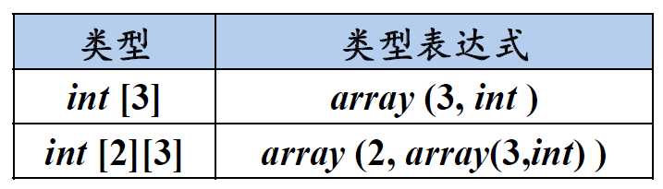
构造器包括：
a) 数组：如果T是类型表达式，则数组的类型表达式可
以表示为array(I, T)，I是下标集合，通常是一个整数；
T是数组元素类型。
b) 积：如果T1和T2是类型表达式，则它们的笛卡儿积
T1×T2也是类型表达式。
c) 记录：记录类型可以说是它各域类型的积。

Slide 31
d) 指针：如果T是类型表达式，那么pointer(T)是表示类
型“指向类型T的某对象的指针”的类型表达式。
如：var p：↑row 声明变量p有类型pointer(row).
e) 函数：从定义域类型D到值域类型R的映射。这样的
函数类型由类型表达式D —> R表示。
如：mod函数，类型为int×int —> int；
function f (a, b: char): ↑integer;中函数f的类型可
表示为：char ×char —> pointer(integer)。
● 4. 类型表达式可以包含其值为类型表达式的变量。

Slide 32
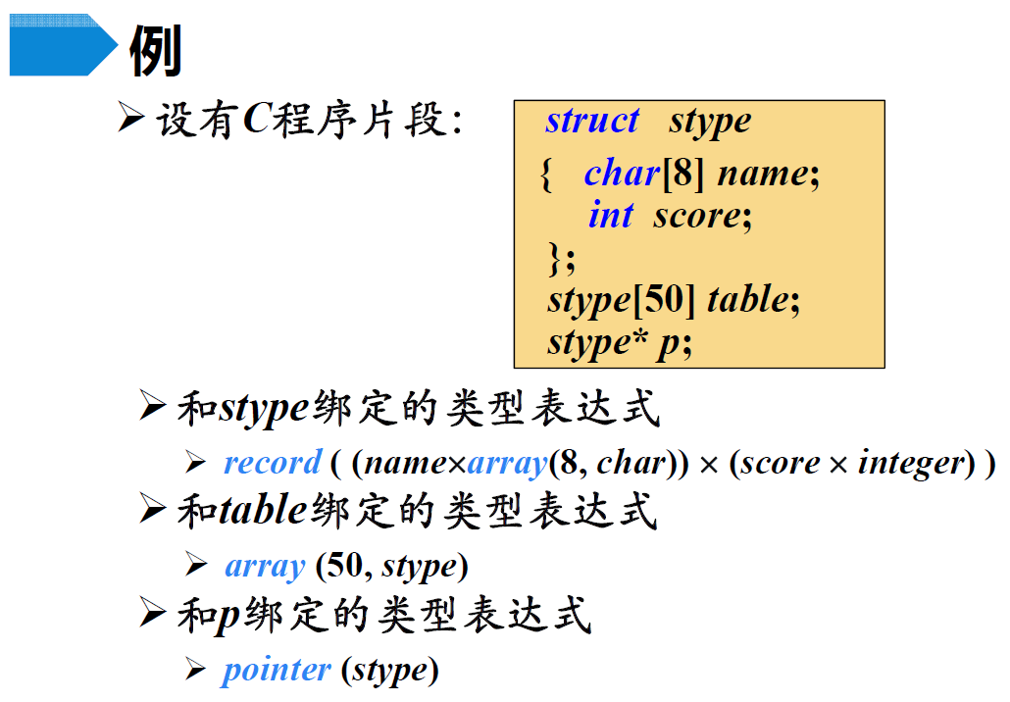

Slide 33
类型系统
类型系统是给程序各部分指派类型表达式的一组规则。类型检查器用来实现类型系统。
静态和动态的类型检查
由编译器完成的检查叫静态检查。
目标程序运行时完成的检查叫动态检查。
一个好的类型系统不需要动态检查类型错误。
如果一个语言的编译器能保证它所接受的程序不会有运行时的类型错，则这个语言是强类型的( strongly typed)。

Slide 34
6.2.3.1 一种简单语言
6.2.3 一个简单的类型检查器的说明
对于下面的简单语言：
P → D；E
D → D；D∣ id : T
T → char ∣ integer ∣ array [num] of T∣↑T
E → Literal ∣ num ∣ id ∣ E mod E∣E [ E ] ∣E↑
图6-3 源语言文法

Slide 35
因为D在E之前，所以可以保证所有已声明的标识符的类型在对由E产生的表达式检查之前就已保存下来，如下翻译模式所示：
P → D ; E
D → D; D
D → id : T { addtype (id . entry, T .type) }
T → char { T .type : = char }
T → integer { T .type : = integer }
T → ↑T₁ { T .type : = pointer (T₁.type) }
T→array [num] of T₁ {T .type : = array(num.val,T₁.type) }
图6-4 翻译模式中保存标识符类型的部分

Slide 36
6.2.3.2 表达式的类型检查
下面的规则中，E的综合属性type定义了由E所产生的表达式的类型表达式：
E → literal { E.type := char}
E → num { E.type := integer}
E → id { E.type := lookup(id.entry) }
E → E1 mod E2 { E.type := if E1.type = integer and
E2.type=integer then integer
else type_error }
E → E1 [ E2 ] { E.type := if E2.type=integer and
E1.type=array(s,t) then t
else type_error }
E → E1↑ {E.type := if E1.type = pointer(t) then t
else type_error }

Slide 37
6.2.3.3 语句的类型检查
语句这样的语言结构没有值，可以将特殊的基本类型void指派给它们。如果将 P → D；E 改为 P → D；S，可以将下列产生式并入图6.3中，产生由声明后跟语句序列组成的程序。
S → id : = E { S .type : = if id .type = E .type then void
else type _ error }
S → if E then S1 { S .type : = if E .type =Boolean then S1.type
else type _ error }
S → while E do S1 { S .type : = if E .type = Boolean then S1 .type
else type _ error }
S → S1 ; S2 { S .type : = if S1.type = void and
S2.type = void then void
else type _ error }
图6-5 检查语句类型的翻译模式

Slide 38
如何将一些基本的语言结构翻译成三地址码
声明的翻译
简单算术表达式、赋值语句的翻译、数组引用的翻译
控制流的翻译（布尔表达式的翻译、控制流语句的翻译）
过程调用的翻译

Slide 39
6.3 声明
声明的翻译：当过程或程序块内的声明序列被考查后，语义分析的主要任务就是收集标识符的类型等属性信息，并为每一个名字分配一个相对地址，并将这些信息保存在符号表中。
相对地址：对静态数据区的基地址或活动记录中局部数据区基址的一个偏移量。
一般，声明语句的语义处理不生成代码。

Slide 40
6.3.1 过程中的声明语句
在C、Java、Pascal及FORTRAN等语言的语法中，允许把在单个过程中的所有声明语句作为一个组来处理，把它们安排在一个数据区中。从而我们需要一个全程变量，如offset来跟踪下一个可用的相对地址的位置。

Slide 41
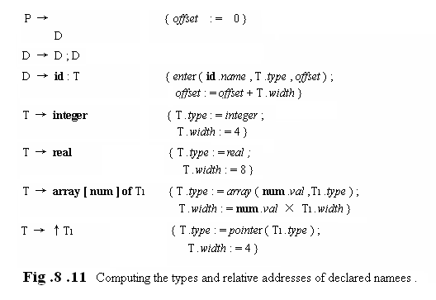
在检查第一个声明前，置0
建立符号表条目
类型宽度与目标机相关
图6-15 计算声明语句中名字的类型和相对地址

Slide 42
为了让所有的动作都出现在产生式右部的末端，可以使用非终结符M，将
P-> { offset := 0} D
重写为：
P->MD
M->ε { offset := 0}

Slide 43
6.3.2 跟踪作用域信息
对允许嵌套过程的语言，当遇到一个嵌入的过程说明时，应当暂停包围此过程的外围过程说明语句的处理。这种方法可以通过把有关语义动作加入到下列语言中来说明。
  P→D
  D→D；D | id：T | proc id；D1；S （6.3）
产生语句的非终结符S及产生类型的非终结符T的产生式没有说明，因为我们考虑的是声明。
假定每个过程有一张单独的符号表。对于一组嵌套过程，需要为每一个过程建立一张符号表。可用链表实现。
当遇到过程声明proc id；D1；S 时便创建一张新的符号表，并在该符号表中为D1中的声明创建相应表项。新表有一个指针指向外围过程的符号表。由id代表的名字本身是该外围过程的局部名字。

Slide 44
program sort(input,output)
var a: array[0..10] of int;
  x:int;
  proc readarray;
  var i:int;
    begin…a….end;
  proc exchange(i,j:int);
    begin
    x:=a[i];a[i]:=a[j];a[j]=x
    end;
  proc quicksort(m,n:int);
    var k,v:int;
    func partition (y,z:int):int;
    var i,j:int;
      begin …a…v…exchange(i,j);…end;
  begin…end;
begin…end.

Slide 45
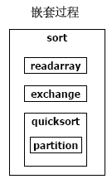
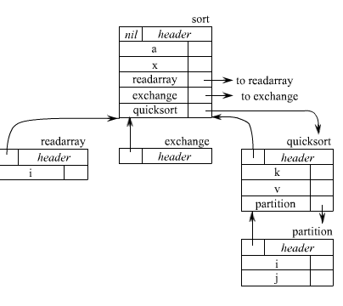

Slide 46
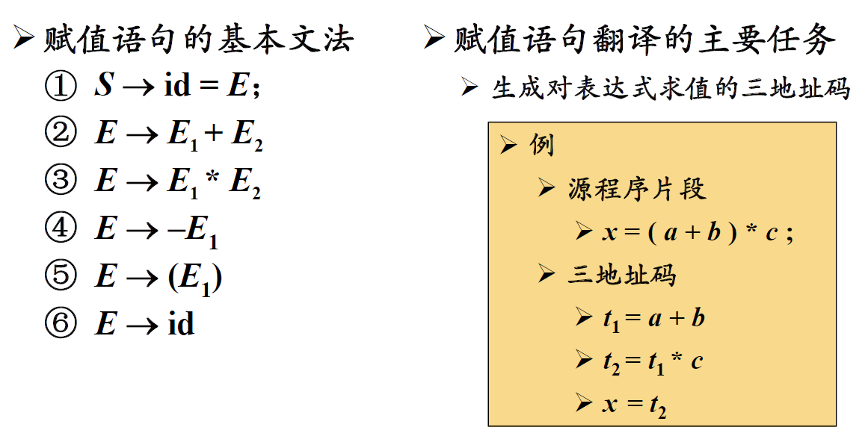
6.4 表达式的翻译
翻译算术表达式和赋值语句的属性文法

Slide 47
6.4.1 表达式中的运算
表 6.6是为赋值语句生成三地址码的 S－属性文法定义。如给定输入 a:= b*－c＋b*－c，便可产生如图 6．5（a）的代码。
非终结符号 S有综合属性 S.code，它代表赋值语句S的三地址代码。非终结符号E有如下两个属性：
（1）E.place表示存放E值的名字；
（2）E.code表示对E求值的三地址语句序列。
函数newtemp的功能是，每次调用它时，将返回一个不同临时变量名如T1，T2，…。
使用 gen（x ‘:=’ y ‘＋’ z）表示生成三地址语句x:= y＋z。
在实际实现中，三地址语句序列往往是被存放到一个输出文件中，而不是将三地址语句序列置入code属性之中。

Slide 48
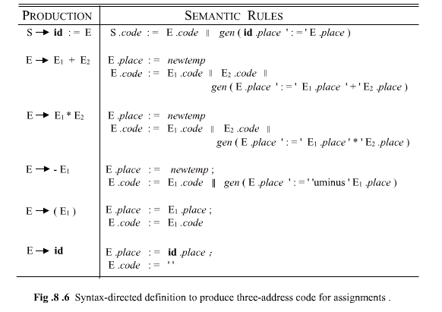
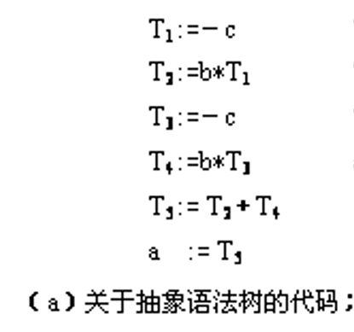
图6-6 为赋值语句产生三地址码的语法制导定义

Slide 49
6.5 控制流
对应教材上的第6.6小节内容
控制流的翻译是和布尔表达式的翻译结合在一起的。在程序设计语言中，布尔表达式有两个基本作用：
1。计算逻辑值 X:=A∨B<D
2。改变控制流 WHILE A∨B<D DO S
IF A∨B<D THEN S1 ELSE S2
6.5.1 布尔表达式
考虑由如下文法生成的布尔表达式：
B -> B || B | B&&B | !B | (B) | E rel E | true | false
rel.op指明rel表示6种比较运算符的哪一种。

Slide 50
6.5.2 控制流语句
考虑控制语句if-then，if-then-else和while-do中布尔表达式到三地址码的翻译，这些语句由下列文法产生：
S → if B then S1
∣if B then S1 else S2
∣while B do S1
B是要翻译的布尔表达式，对于一个布尔表达式B关联两个标号：B.true和B.false，分别表示B为真和假时控制转向的标号。
代码结构如下图所示。

Slide 51
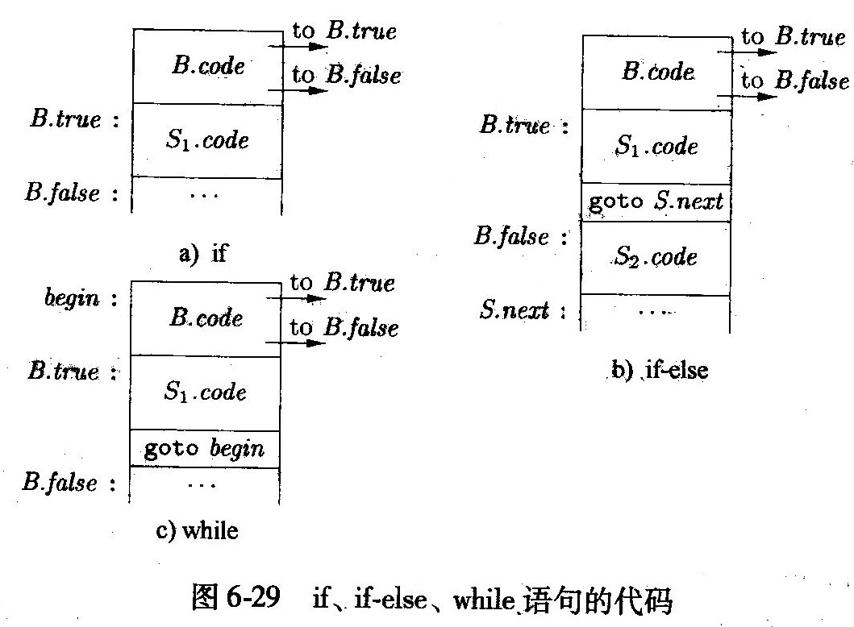
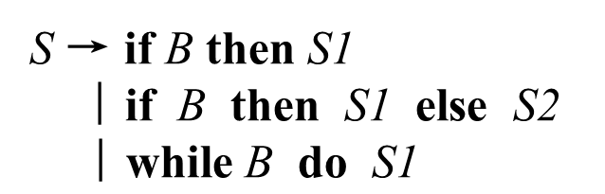

Slide 52
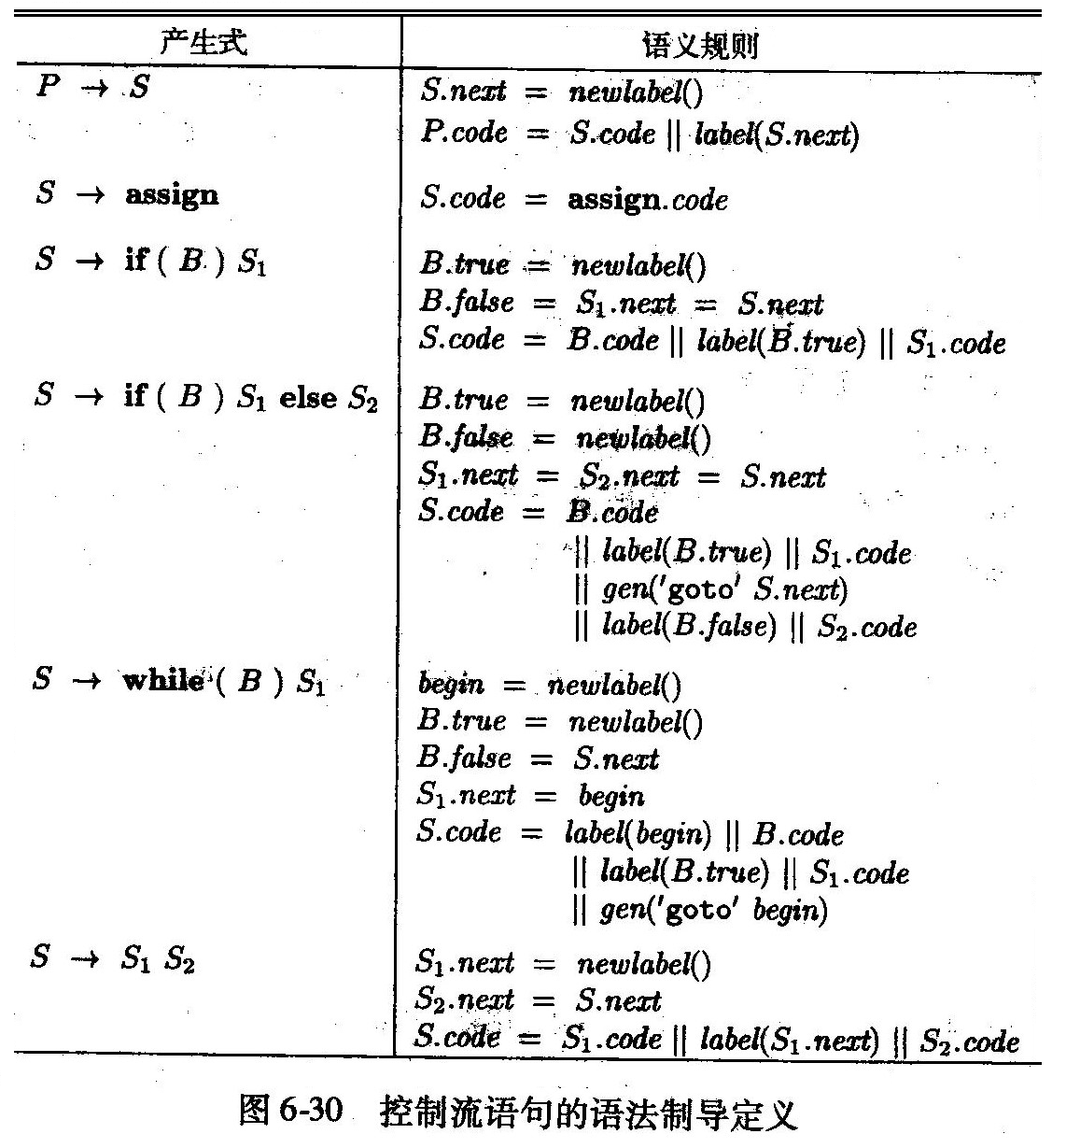

Slide 53
6.5.3 布尔表达式的控制流翻译
B -> B || B | B&&B | !B | (B) | E rel E | true | false
考虑 B .code , 假定B是a<b的形式，则生成三地址码为：
if a<b goto B.true
goto B.false
若B是B1 || B2的形式，则如果B1为真，那么B为真；即B1.true=B.true
如果B1为假，则必须计算B2，因此，B1.false是B2代码的第一个语句的标号。B2的真出口和假出口分别和B的真、假出口一样。
B1的代码
假出口
真出口
B2的代码

Slide 54
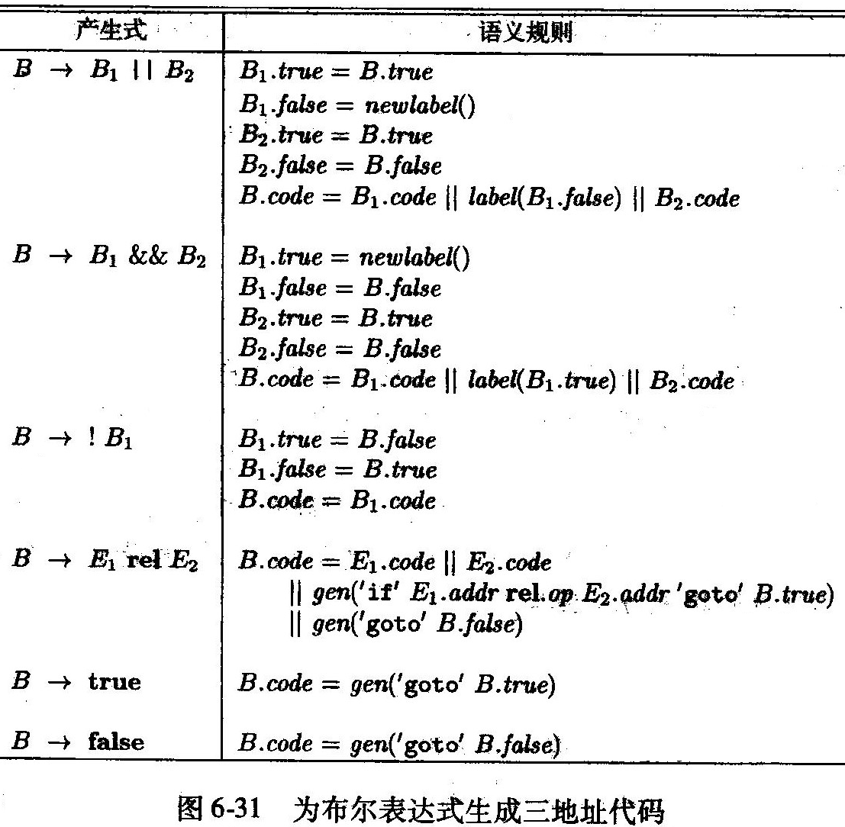

Slide 55
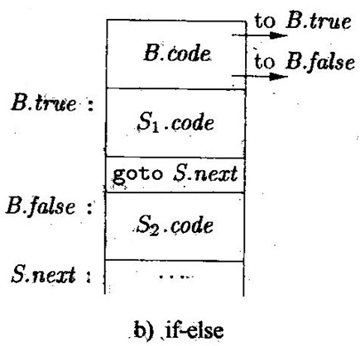
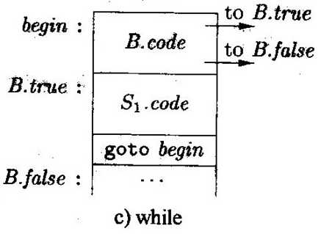
例6.8 考虑下列语句：
while a<b do
if c<d then
x:=y+z
else
x:=y-z
将生成下面的三地址码：
L1: if a<b goto L2
goto Lnext
L2: if c<d goto L3
goto L4
L3: t1:=y+z
x:=t1
goto L1
L4: t2:=y-z
x:=t2
goto L1
Lnext:

Slide 56
总 结
中间语言
声明的翻译
算术表达式与赋值语句的翻译
布尔表达式与控制流语句的翻译

Slide 57
作业：
P220 练习6.1.1
P225 练习6.2.1

